Slide 1

Kommunale Wärmeplanung
und GModG
Was ist das?
Wärmequellen und deren Bewertung
Pläne
Beispiele aus der Region kritisch betrachtet
Arbeits- Gruppe Neue Energie, Heinz Horbaschek
23.09.2026
Bilder aus BayernAtlas, Shatterstock, eigene Fotos.
Zitate aus: Veröffentlichungen BN Kommunale Wärmeplanung, Kommunalem Wärmeplanung ER

Slide 2
Änderungen der neuen Regierung
GModG
Abschied vom „Heizungsgesetz“
Abschaffung wurde im Koalitionsvertrag angekündigt.
Die wichtigsten Eckpunkte des „GModG“ sind:
Das Heizungsgesetz (§§71 und 72 des GEG) wird gestrichen
Die Pflicht zum Einbau von Heizungen mit 65 % erneuerbaren Energien entfällt
Die Austauschpflicht für 30 Jahre alte Gas- und Ölheizungen entfällt
Die Koppelung der Heizungsvorgaben an die kommunalen Wärmeplanungen wird gelockert (v.a. für kleine Kommunen)
Die Förderungen für Heizungen bleiben vorerst bis 2029
Förderungen im Detail
Homepage
EnergiewendeER(H)langen e.V.

Slide 3

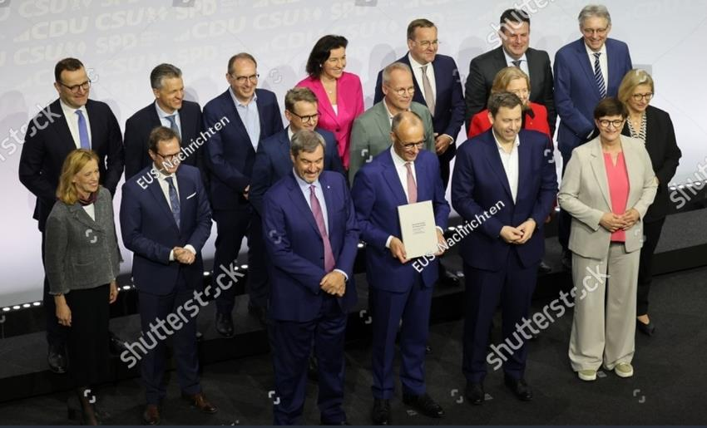
Wussten diese CDU/CSU Politiker tatsächlich von was sie redeten???
Vor der Wahl, lautstark:
Technologieoffenheit!! Technologieoffenheit! Technologieoffenheit!! Technologieoffenheit!! Technologieoffenheit!! Technologieoffenheit!!
………………………………..
jetzt
E-Fuels, z.B. Biomethan, Bioöl, synthetisches Erdgas usw. sind teuer und sehr rar!
aber
war alles vorher schon bekannt und zugelassen,
aber realitätsfern!

Slide 4
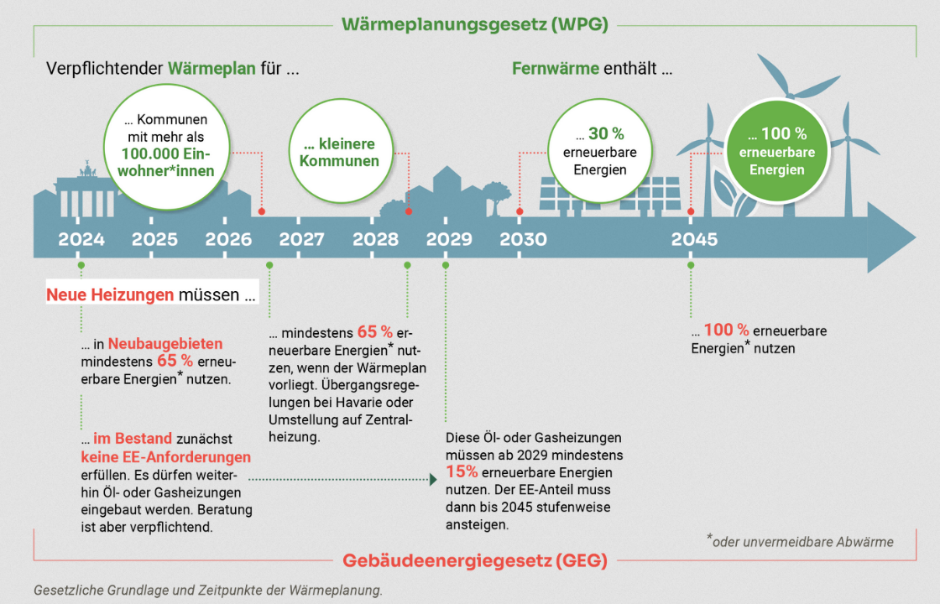
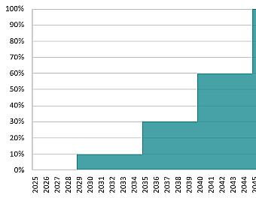
Öl- und Gasheizungen dürfen weiter verwendet und eingebaut
werden !!!
für neue Heizungen ab 2029 Biotreppe, Start mit
10 % „Erneuerbaren“ ansteigend bis zu 100 % in 2045 Kostenfalle unter dem Deckmantel der Technologieoffenheit für Mieter u. Vermieter!
Überprüfung 2030
neuer Name: GModG
GMG
Bund Naturschutz

Slide 5
zwar noch geltende Klimaziele der Ampel:
minus 65 % CO₂ (EU 55 %) in 2030 gegenüber 1990, aber in 2025
nur 0,9 Mill. t von 649 Mill. t CO₂ reduziert, pro Jahr aber minus 42 Mill.t notwendig!
100 % CO₂ Reduktion in 2045 (EU 2050)
Gesetzlich wäre konsequentes Klimaschutzprogramm nötig, aber nicht möglich mit dem neuen GModG.
Neu: Bestrafung der Vermieter u. Mieter beim jetzt wieder erlaubten Einbau neuer fossiler Heizungen ab 29.7.2026 *:
1/2 von Netzentgelten, Bio-Brennstoffkosten u. CO₂ Steuer!
Grünquote für bestehende Heizungen: Die Quote gilt für die Gaslieferanten und Inverkehrbringer von fossilen Brennstoffen.
Diese müssen ab 2028 bilanzmäßig mindestens 1 % erneuerbare Gase nachweisen
Völlig ungenügende Maßnahmen bisher beim Verkehr, sogar 2,1 % Zuwachs bei Gebäuden
dagegen positive Tendenz bei der Industrie
Bundesverwaltungsgericht in Leipzig hat nach einer Klage der Deutschen Umwelthilfe gegen das sogenannte Klimaschutzprogramm der Ampel-Regierung festgestellt, dass die Klimaschutzmaßnahmen nicht ausreichen, um die gesetzlichen Klimaziele zu erreichen.
Neue Klagen der DUH stehen an, da die Ziele jetzt noch ferner sind.

Slide 6
Die kommunale Wärmeplanung nach GModG
war für Gemeinden mit mehr als 100.000 Einwohner*innen bis Mitte 2026 verpflichtend. Kleinere Kommunen haben jetzt bis 6/2028 Zeit. Für Orte unter 10.000 Einwohner gilt vereinfachtes Verfahren.
Für eine erfolgreiche Wärmewende kommt es dabei auf eine umfangreiche Beteiligung von Bürger*innen, Initiativen und Verbänden an.
In den Wärmeplänen müssen die Kommunen aufschlüsseln, wie in Zukunft Heizenergie eingespart und klimafreundliche Wärmeversorgung sichergestellt werden soll. Eine Umsetzung der Pläne ist aber nicht verpflichtend.

Slide 7
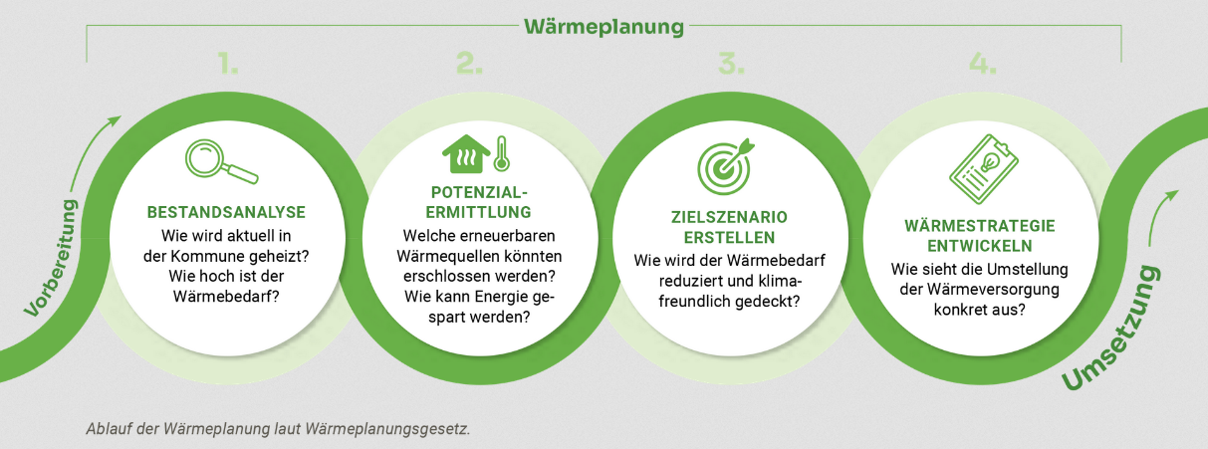

Der kommunale Wärmeplan ist ein Fahrplan, wie Wärme in Städte und Dörfer in Zukunft bereitgestellt und wie Energie eingespart werden soll. Der Plan soll dabei das klare Ziel für eine klimafreundliche Wärmeversorgung verfolgen. Dafür werden unter anderem Gebiete festgelegt, in denen zukünftig Wärmenetze verlegt werden oder wo weiterhin mit individuellen Heizungen geheizt wird.

Slide 8
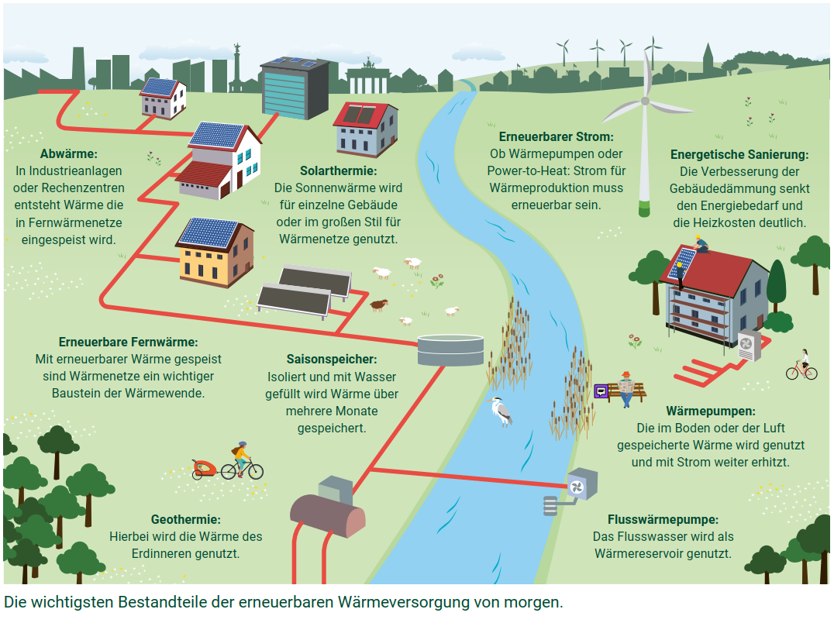

BUND/ifeu Papier
Aus dem BUND Papier
hier werden leider auch
Wärmenetze als „wichtig“ erwähntt!

Slide 9
Kommunale Wärmeplanung – für eine wirtschaftliche und effiziente Wärmewende
Ein Zitat aus dem
LAKEK, Landes Arbeitskreis Kreis Energie und Klima im BUND Naturschutz in Bayern erarbeitete Info
„Oft wird „Wärmeplanung“ mit „Wärmenetzplanung“ gleichgesetzt. Wärmenetze werden aber zukünftig an Bedeutung verlieren und nur in Sonderfällen zum Einsatz kommen.
Vielfach gibt es mehrere Wege, ein Ziel zu erreichen. In diesem Gebiet jedoch ist ein Prinzip und eine Technologie tatsächlich den anderen Pfaden weit überlegen und daher aller meistens als einzige zu empfehlen. Die dezentrale Wärmepumpe stellt sich dabei als die optimale Lösung heraus.
Der Schwerpunkt der Wärmeerzeugung wird sich zu Wärmepumpen unmittelbar bei den Endkunden verlagern, da für Wärmenetze keine effiziente und kostengünstige Einspeisemöglichkeit existiert:
Biogas und Biomasse sind problematisch und mengenmäßig eng begrenzt
Netze mit Großwärmepumpen sind wenig effizient
industrielle Abwärme wird abnehmen und wird somit ein Risiko für Wärmenetzbetreiber
…………………………………
…………………………………“
Die Mitautoren dürfen den Inhalt unter ihrem Namen verwenden. Heinz Horbaschek

Slide 10

Entscheidende Frage: Was ist der Wärmelieferant, also die Wärmequelle
für dezentrale und zentrale (Netze) Anwendung?
Dezentrale Wärmepumpe, für praktisch alle Einzelgebäude und Mehrfamilienhäuser einsetzbar, dabei Luft, Erdwärme, Grundwasser usw. nutzbar
Verbrennen von Biomasse und Biogas
Wasserstoff (Verbrennung)
Kraftwärmekopplung KWK (Verbrennung)
Zentrale Wärmepumpen gegenüber Einzelwärmepumpen
Erdwärme, Tiefengeothermie
Industrielle Abwärme
Wärme der Müllverbrennung
Wärme aus Rechenzentren
ggf. Unterstützung durch Sonnenenergie oder andere Kombinationen von Wärmequellen

Slide 11
Bewertung der Wärmequellen
Dezentrale Wärmepumpen:
Höchste Effizienz, heute übers Jahr (JAZ) bis 1 elektrisch zu > 4 thermisch), zukunftssicher, beste und weiter sinkende CO₂ Bilanz,
nachhaltig, geringe Umweltbelastung bei der Stromerzeugung, fast beliebige Leistungen verfügbar,
durch PV unterstützbar, skalierbar.
Nächste WP Vortrag EnergiewendeER(H)langen e.V.
11. Nov.
Zentrale Wärmepumpen
Grundsätzliche Nachteile bei Wärmenetzen sind vorhandene Wärmeverluste,
sowie notwendigerweise konstant hohe Netz-Temperaturen durch Notwendigkeit der permanenten Brauchwassererzeugung!
Für kleine Netze in dicht bebauten Gebieten vorstellbar (siehe GEWOBAU Quartiersversorgung)

Slide 12
weiter Zentrale Wärmepumpen
Erdwärme, Luft,
Abwasser, dabei konstanter Fluss und stetig ausreichende Wassermenge nötig
(Bamberg Legarde!)
Fluss- und Seewasser, detaillierte Anforderungen an Temperaturverlauf,
Wasserfluss usw. über das Jahr,
regional stark unterschiedlich und Schutz der Wasserbiologie notwendig
Beispiele zentraler WP (Berlin Spreewasser JAZ 2,3; Rosenheim….), sind
Nischenanwendungen (lt. Fraunhofer zu hoch eingeschätzt)
Zentrale Groß- WP gibt es heute in fast beliebigen Leistungsklassen,
sie sind selbst aber nur unwesentlich effizienter als kleine WP!
Daher Nutzung für Heizung nur, wenn alle Voraussetzungen positiv und
Alternativen mangelhaft sind,
interessant aber für einige Industrieanwendungen.

Slide 13
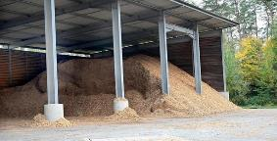
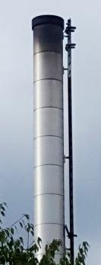
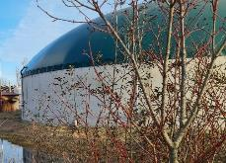
Bewertung der Wärmequellen
Biomasse und Biogas:
Verbrennung!
Geringste Flächeneffizienz, umweltbelastend, Monokultur,
nicht nachhaltig,.
Offizielle Schönfärberei (Betrug!) bei der CO₂- Bilanz u. Luftbelastung,
CO₂ Speicherung der Wälder nimmt stetig ab massiver Schadholzanfall!
Kritik von UBA und allen Umweltorganisationen sowie unabhängigen Experten!
Leider ist Förderung sogar stark gestiegen (Anfrage SPD im Landtag)
Deutliche Kostensteigerungen u. weitere Abnahme der Biodiversität
nach Ende des Schadholzanfalls durch verstärkten Einsatz von
Biogas und Holzimporten

Slide 14
Bewertung der Wärmequellen
CO₂ Pro kWh Wärmeerzeugung
Öl 266 g
Gas 200 g
Holz 385 g (BUA)
Biomasse und Biogas:
Feststoff Verbrennung mit ultrafeinem Ruß!
Geringste Flächeneffizienz, umweltbelastend, Monokultur,
nicht nachhaltig, großer Schadholzanfall.
Offizielle Schönfärberei (Betrug!) bei der CO₂- Bilanz u. Luftbelastung,
CO₂ Speicherung der Wälder nimmt stetig ab Verheizen!
Kritik von UBA und allen Umweltorganisationen sowie unabhängigen Experten!
Leider ist Förderung sogar stark gestiegen (Anfrage SPD im Landtag)
Deutliche Kostensteigerungen u. weitere Abnahme der Biodiversität
nach Ende des Schadholzanfalls durch verstärkten Einsatz von
Biogas und Holzimporten

Slide 15
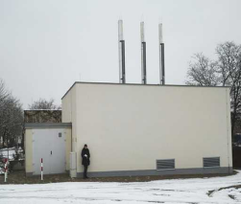
Bewertung der Wärmequellen
Kraftwärmekopplung KWK
Ein Relikt aus der Zeit der fossilen Brennstoffe, Stromerzeugung und
Wärmelieferung nicht unabhängig voneinander Wärmespeicher
Freibad West, ESTW-Studie
https://www.goodmen-energy.de
Wasserstoff:
Grüner Wasserstoff auf lange Sicht für Heizungen unbezahlbar, nur in kleinen Mengen verfügbar
und Spezialanwendungen vorgehalten!
Ebenso Biokraft-/Heizstoffe.

Slide 16
Bewertung der Wärmequellen
Tiefengeothermie:
im Gegensatz zur Erdwärme in unserer Region kaum vorhanden
Die Nachhaltigkeit ist umstritten („Ersatz“ der entnommenen Wärme im Erdreich gewährleistet?)
Industrielle Abwärme:
Oft selbst genutzt, wichtig ist die Langzeitprognose.
Technologiewechsel, Bestand der Firmen, Abwärme von Industrieprozessen (durch neue Technologien reduziert), sind die Risiken
Abwärme von Rechenzentren
siehe „Industrielle Abwärme“
Wärme aus Müllverbrennung
wenn vorhanden und Nutzung möglich, direkt nutzen, neue Potentiale nicht in Sicht

Slide 17
Kommunale Wärmepläne
sind oft zu stark auf Wärmenetze ausgerichtet, da:
vorhandene (fossile) Wärmenetze oder Gasnetze weiter genutzt werden sollen, u.a. auch um den bisherigen Energieversorger weiterhin zu „benötigen“,
den Bürgern die Verantwortung zur Erneuerung des Heizungssystems und Investitionen abgenommen werden kann,
mit regionaler Wertschöpfung argumentiert wird,
Interessengruppen regional und überregional vorhanden sind,
die Bequemlichkeit der Bürger genutzt wird,
mit momentan noch rel. günstigen Kosten geworben wird, kaum ohne zukünftige Entwicklung zu bewerten,
eine reale, detaillierte Gegenüberstellung mit dezentraler Wärmeerzeugung fehlt meist,
falsche Argumente wie „nachhaltig“ oder „umweltfreundlich“ genutzt werden,
staatliche, undifferenzierte Förderung hoch ist.
Zur Meinungsbildung BUND/ifeu Papier : mit Erklärungen, Checklisten u.ä.

Slide 18

Kommunale Wärmepläne
Bei Wärmenetzen kaum berücksichtigt:
Effizienz der Netze und Wärmequellen und damit reale CO₂ Bilanz (JAZ) überwiegend gering, bei Biomasse keine CO₂ –Einsparung!
langfristige Perspektiven für Verfügbarkeit, Kosten und CO₂
Dauerbindung, keine Alternativen mehr möglich
Investitionen und Baumaßnahmen (massive Grabarbeiten!) mit den üblichen Kosten- u. Zeitproblemen,
ggf. Luftverschmutzung im Betrieb
Reduzierung der Motivation für die Sanierung der Gebäude
um den Wärmebedarf zu reduzieren
Zur Meinungsbildung BUND/ifeu Papier : mit Erklärungen, Checklisten u.ä.

Slide 19
Kommunaler Wärmeplan Erlangen
Vorstufe: „Kommunaler Energieplan“ mit Bürgerbeteiligung Juli 2025, Vorstellung per Internet:
ca. 7 externe Zuhörer!
Stadtratsbeschluss „Kommunaler Wärmeplan“ bereits im Januar 2026
Web- Info „Kommunaler Wärmeplan“ für die Bürger: 3. Februar 2026
Plan dazu von 11/25 mit 142 Seiten, kritisch kommentiert am 30.1.26, „werde Antwort bekommen“
Inhalt u.a. Potenzialanalyse
Zielszenario
Eignungsgebiete
…………
Leider großes Gewicht auf Wärmenetze gelegt, Biomasse falsch eingeschätzt (CO₂ Bilanz - Verfügbarkeit, Umwelteinfluss…)
Reduktion des Wärmebedarfs bis 2040 um ca. 30% vorausgesetzt
Bürgerbeteiligung???
Weiteres Vorgehen der Stadt: Stadtteil Infos geplant u. z.T. gehalten, wie z.B. Tennenlohe am 19.3. und 27.4.
folgend: Wärmenetz Beispiele aus Erlangen und Umgebung
Lösungen für die Innenstadt noch nicht klar genug definiert

Slide 20
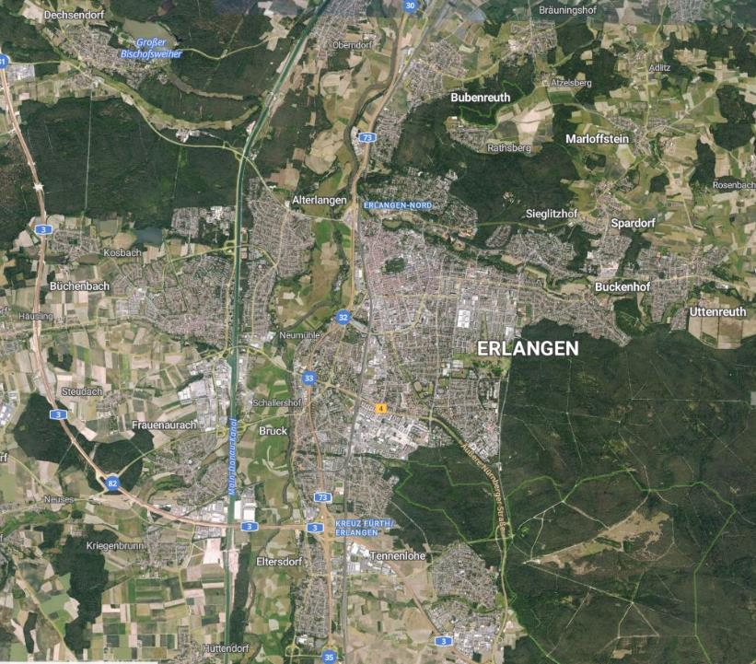
Kommunaler
Wärmeplan Erlangen, Versorgungsszenario 2040:
Aufteilung des Stadtgebietes in
verschiedene Zonen:
Strom
Biomasse
Wärmenetz
H2/regenerative Gase
Bild:
Bayern Atlas
https://erlangen.de/aktuelles/waermeplanung
https://media.canvayo.com/uploads/sites/28bfe2237fc03404d6dcd483e7efa90f/2025/07/energienutzungsplan_mit_schwerpunkt_kommunaler_waermeplan_04_2025_kurzversion.pdf

Slide 21
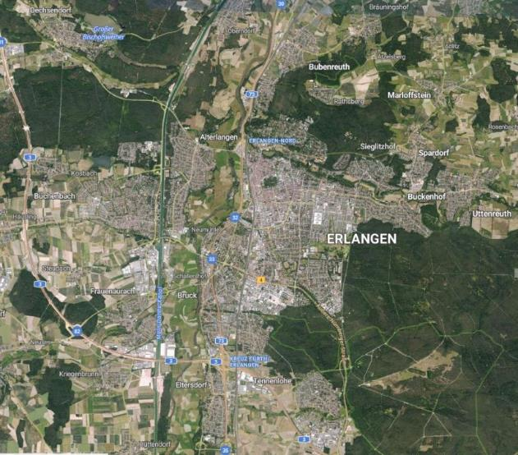
Kommunaler Wärmeplan Erlangen Innenstadt mit zahlreichen Anschlüssen an das bestehende Wärmenetz der ESTW, Erweiterungspläne
Potentiale:
Abwasserwärme-WP ?%
(Fluss- Groß- Wärmepumpen 50% siehe ET 18.9.26)
Abwärme aus Industrie/Rechenzentren 25%
Spitzenlast:
Direktstrom 9%
Reg. Gase, Wasserstoff 7%
Biomasse 1%
Machbarkeitsstudien folgen
Großes Problem ist die notwendige Temperaturabsenkung!
Bild:
Bayern Atlas
https://erlangen.de/aktuelles/waermeplanung
https://media.canvayo.com/uploads/sites/28bfe2237fc03404d6dcd483e7efa90f/2025/07/energienutzungsplan_mit_schwerpunkt_kommunaler_waermeplan_04_2025_kurzversion.pdf

Slide 22
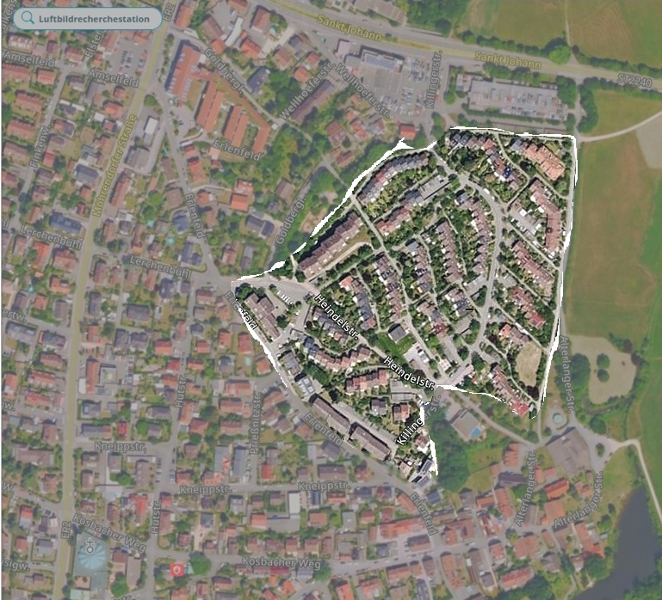
Alterlangen
Skt. Johann
Groß- WP im Parkhaus geplant
fast nur kleine Wohneinheiten, momentan
mit Erdgasversorgung
wären da statt einem Wärmenetz nicht dezentrale Wärmepumpen vorteilhafter?
+ Keine Erdarbeiten,
+ höhere Effizienz usw.
(Clusterbildung durch ESTW?)
Bilder:
Bayern Atlas

Slide 23
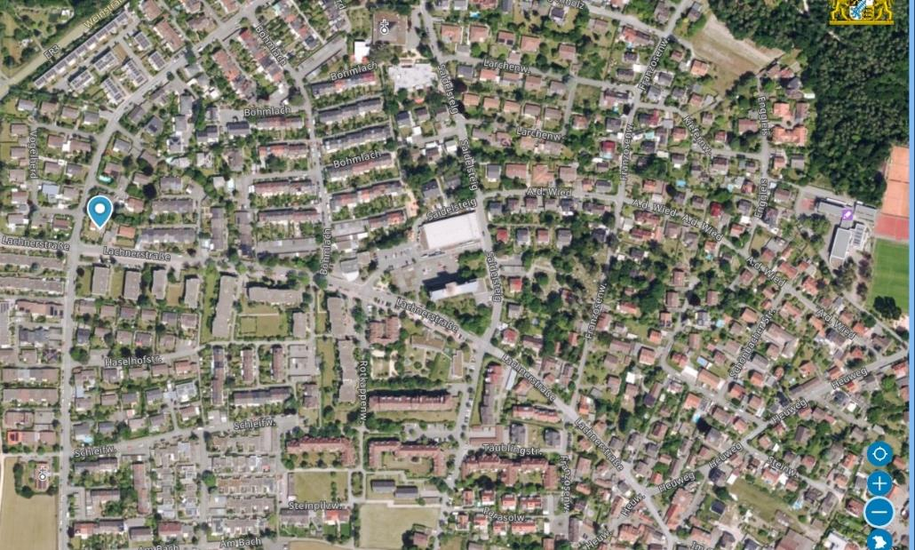
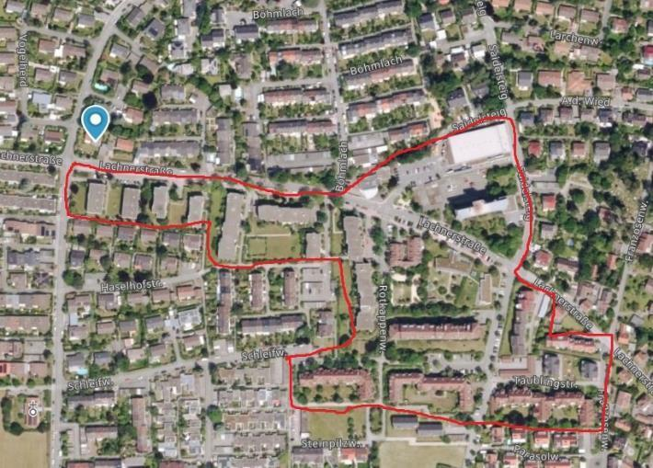
“Eignungsgebiet“
“Eignungsgebiet“
Tennenlohe
ESTW:
ca. 500 Wohneinheiten
hohe Wärmedichte
erste Kontaktaufnahme mit Hausverwaltungen in 2025
Technische Machbarkeitsstudie in Arbeit
Umfrage im 2. Quartal 2026
Ortsbeiratssitzung 19.3.2026:
ESTW Vortragender hat dabei Frage nach Interessenten gestellt, aber ohne dabei konkrete Fakten zum Netz genannt zu haben!
Auch auf der sehr gut ausgearbeiteten Stadtteilinfo am 26.4.2026 kein Hinweis auf die Effizienz

Slide 24
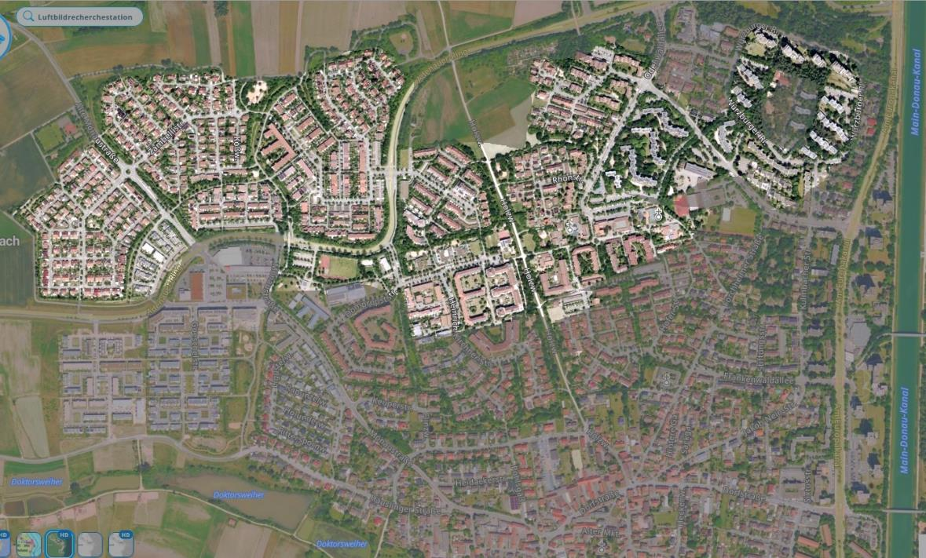
Büchenbach
„Eignungsgebiet Büchenbach“
sehr viele z.T. neu gebaute Wohngebäude – vorteilhaft mit dezentraler Wärmeversorgung zu versorgen und bzw. belassen!

Slide 25
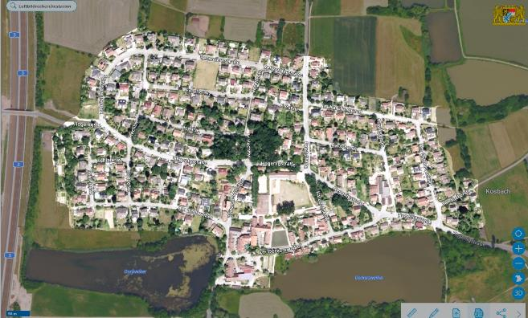
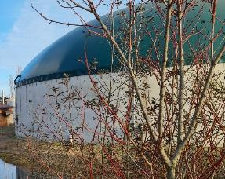
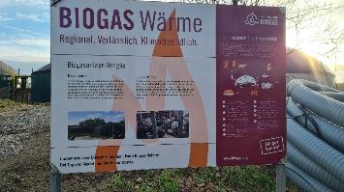
„Eignungsgebiet Kosbach“
Einordnung kommunaler Wärmeplan: kpl. Eignungsgebiet
Wärmenetz der Biogasanlage für etwa 15 Häuser wird z.Z.
erweitert auf 115 Häuser.
Biogas: Mais und Gülle sollen fast 50 % des Wärmebedarfs decken?
Dazu
(wieder eine!) neue Hackschnitzelanlage für 800 kW!
Geworben wird mit:
„Wirtschaftliche und nahezu CO₂-neutrale Lösung“
siehe aber Bewertung der Wärmequellen!!!

Slide 26
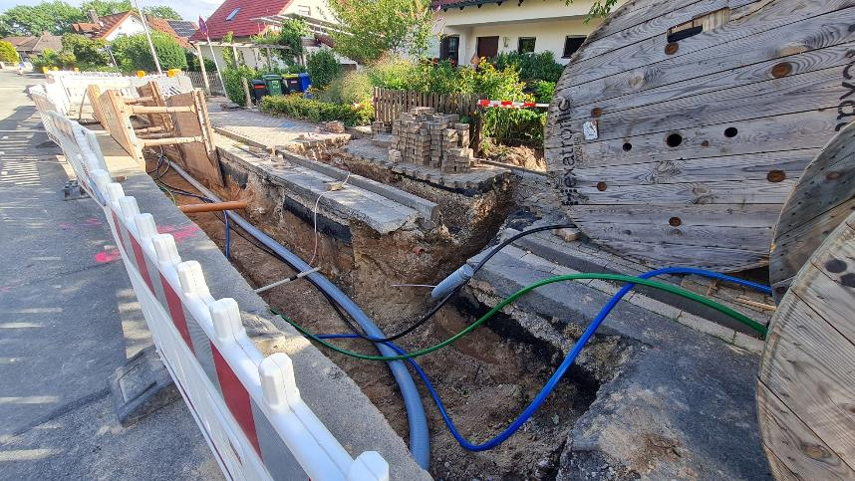
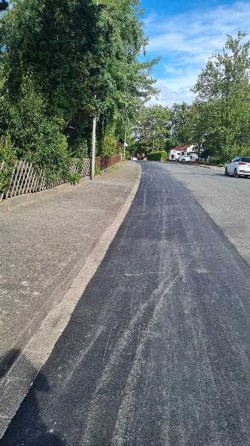
„Eignungsgebiet Kosbach“
Einordnung kommunaler Wärmeplan:
kpl. Eignungsgebiet
Konsequenzen von Wärmenetzen:
Straßen und Gehsteige werden aufgegraben
„Wirtschaftliche (Zweifel angebracht?) und nahezu CO₂-neutrale Lösung“ (falsch!)

Slide 27
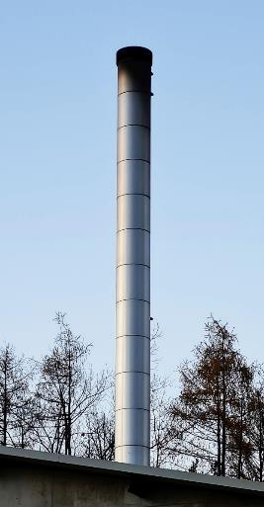
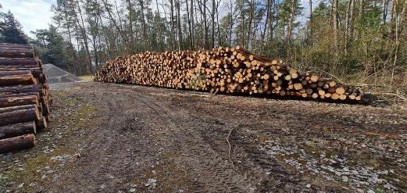
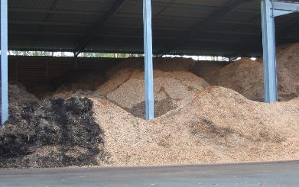
Erlangen, Bezirksklinik am Europakanal
seit Jahren Biomasse, auch nach umfassendem Neubau der ganzen Gebäude,
im Moment unheimlicher Schadholzanfall im eigenen Wald!
Argument: „Feinstaubgrenzen werden eingehalten“ (Filter!), sind aber real 1000x höher als bei Ölheizungen (siehe Kaminkopf)
(nur Messung der Masse, nicht Partikelzahl wie bei KFZ!)
Auch Nachhaltigkeit u. CO₂ Freiheit ist ein unhaltbares Argument,
zum Ende ergebnisloser Schriftverkehr mit dem Leiter der Bezirkskliniken in Ansbach, Herrn Dr. Keilen
4 MW

Slide 28
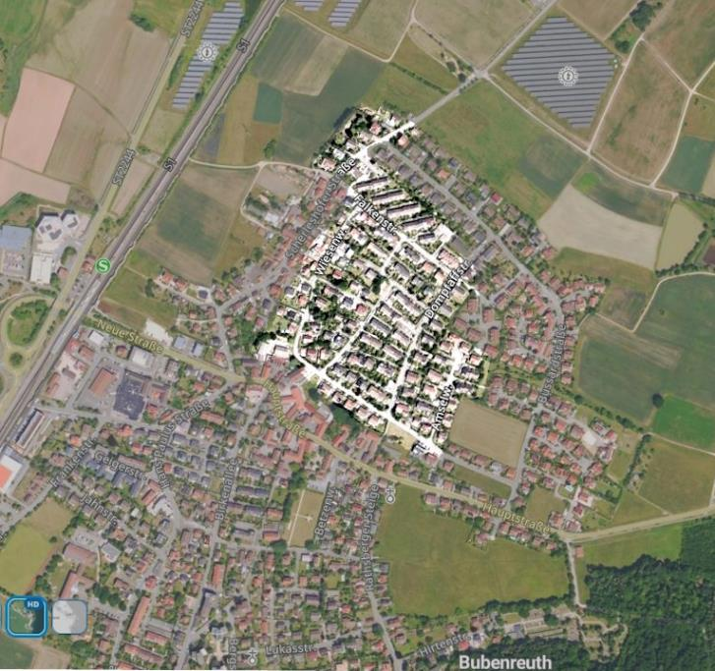
Bubenreuth
Info am 26.2.2026
Plan:
lobenswert - keine Biomasse!
Neues Wohngebiet mit externer Groß-Wärmepumpe 500 kW
leider nur JAZ von ca. 2,5
(Verhältnisse Strom zu Wärme (COP) übers Jahr)
dezentrale WP heute aber JAZ größer 4
Warum dann Netz?
Preise: bei 20.00 kWh
Anschluss 20.349.-€
11,93 C/kWh, somit
ca. 250.- € mtl.

Slide 29
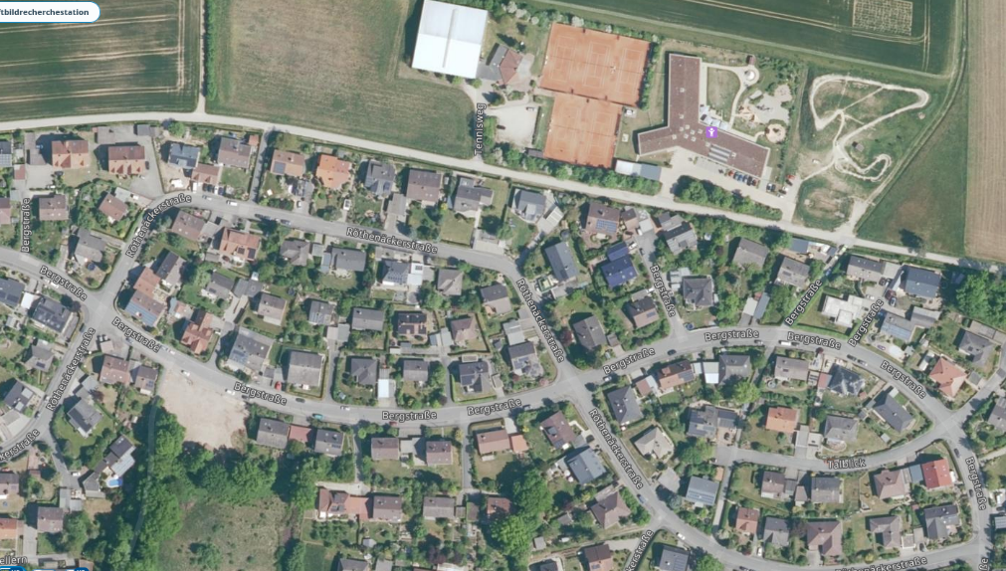
Falkendorf /Münchaurach:
Kommerzielles Interesse treibt Blüten!
Kindergarten pervers Hackschnitzel statt Wärmepumpe!!!
Zitat aus den EN 2025:
„Neuster Stand der Technik
Auch um das Thema Energie ging es beim Antrag des Gemeinderatsmitglieds Richard Schnappauf. Die Heizenergie des Kindergartens „Arche Noah“ in Falkendorf wird derzeit über eine Wärmepumpe erzeugt. Die Anlage entspricht dem neuesten Stand der Technik. Die Gemeinde hatte dafür 222.545 Euro bezahlt. Einweihung des Kindergartens war am 29. April 2022. Der Fachplaner geht davon aus, dass diese Anlage die nächsten 10 bis 15 Jahre nicht ersetzt werden muss, aus wirtschaftlicher Sicher macht die Anbindung an das Nahwärmenetz wenig Sinn.
Die Gemeinderäte wurden dennoch gebeten zu entscheiden, ob ein Anschluss an ein noch zu errichtendes Nahwärmenetz geprüft werden soll. Im Baugebiet „Röthenäcker 1“ und den umliegenden Straßenzügen wäre eine Nahwärmeversorgung möglich. Dabei gilt: je mehr Anlieger mitmachen, umso billiger wird es für alle Beteiligten. Es wäre möglich, den Wärmebedarf des Kindergartens als Platzhalter in die Planung der Bioenergie Schnappauf mit aufzunehmen.
Diese Möglichkeit wird nun geprüft, dabei geht die Gemeinde derzeit keine Verpflichtungen ein.“

Slide 30
Quartiersanierung GEWO BAU
Gebäudesanierung und Wärmeversorgung ohne Subunternehmer, positives Beispiel in Erlangen
Nach der innovativen Sanierung vieler Wohngebäude nach dem Verfahren „Energiesprong“
folgt jetzt zur Quartierversorgung ein weiteres Pilotprojekt für die Wärmeversorgung.
Heizwärme und Warmwasser für Mehrfamilienhäuser: Pilotprojekt „Energiesprong“ Erlangen Süd
Prinzip:
Die Wärmegewinnung und Versorgung wird von einem vergrabenen Container aus realisiert.
Von diesem aus gehen Hochleistungspfähle (HEP) mit einem Durchmesser von 1,42 m und 28 m Länge in die Tiefe und nehmen die Erdwärme für Wärmepumpen auf. Das Speicher und Transportmedium ist Wasser.
In dem Container sind neben der Wärmepumpe Speichertanks für das Heizwasser und auch für die Brauchwasserversorgung eingebaut.
Von da aus geht es auf kurzen Wegen zu den Gebäuden. (Für ein Copyright für die Bilder ist angefragt)
Link: https://www.sistems.de/loesungen/intelligente-systemloesungen/sistems-ground-cube?ecid=mc:paid-online!cn:groundcube!sc:search-ads!do:google&gad_source=1&gad_campaignid=23919265386&gclid=EAIaIQobChMIitHmnJWBlwMVTY2DBx0ASS5fEAAYASAAEgKU5_D_BwE

Slide 31
Biomasse, Biomasse, Biomasse, Biomasse, ……..
vorhanden/geplant
Wärmenetze u.a. mit Biomasse-z.B. in:
Spardorf
Lonnerstadt
Baiersdorf (Holzvergaser)
Herzogenaurach
Münchaurach
Adelsdorf (bis zu 1000 Häuser)
(Möhrendorf, Planung eingestellt) *
Kosbach,
Dechsendorf,
Adelsdorf: Holzvergaser! > 1MW
Röttenbach
……………..
Woher soll diese auf Dauer kommen?
EN 15.8.26, Gebietsförster Hieronymus Höchstadt:
„In 10 bis 15 Jahren steht bei uns keine Kiefer mehr! “
Wollen wir uns mit „CO₂-Freiheit“ weiter betrügen lassen?
Wollen wir die Luftqualität und Natur langfristig kaputt machen?
*
https://www.moenergie.de/nahwaermenetz/

Slide 32
Gesamteinschätzung
Zu geringe Bürger-Info u. Mitwirkung bei Entstehung des Kommunalen Wärmeplans in ER
Bisherige Versorger u. Interessengruppen machen sich stark für Wärmenetze.
Stadtteilinfos angelaufen – aber unzureichend konkrete Fakten für die Interessenten.
Zu geringes Gewicht dezentraler Wärmepumpen.
V.a. ökonomische Gründe für die zahlreichen Angebote seitens der Planer/Erbauer,
dabei ökologische Fakten kaum diskutiert.
Unzureichende Aufklärung über Effizienz und keine offene Gegenüberstellung aller Alternativen.
Schönfärberei auf verschiedenen Gebieten, Konsequenzen nicht betrachtet.
Langfristiges Denken vorhanden??
Zu hohe, nicht differenzierte staatliche Förderungen v.a. für Wärmenetze.
Zu wenig Berücksichtigung der Abhängigkeiten.

Slide 33
Immer kritisch nachfragen, z.B. bei Stadtteilinfos:
Nachhaltigkeit?
Ökologie?
Effizienz?
Problem angepasste Alternativen?
Ehrliche CO₂-Bilanz?
Luftverschmutzung?
langfristige Kosten?
Garantien für aktuelle Kosten-Angebote? ………
Sie können eine kostenlose Wärmepumpen-Beratung des Vereins EnergiewendeER(H)langen über Umweltamt oder Landratsamt beantragen

Slide 34
Resümee:
Vorrang sollte die dezentrale, direkt bei/in den Gebäuden
installierte Wärmepumpe haben, für beste Effizient
und geringste Erdarbeiten,
Wärmenetze nur in Ausnahmefällen!
Vielen Dank für Ihre Aufmerksamkeit
Sie können eine kostenlose Wärmepumpen-Beratung des Vereins EnergiewendeER(H)langen über Umweltamt oder Landratsamt beantragen

Slide 35
Einige Links zum Thema Holz
Nabu:
https://www.nabu.de/umwelt-und-ressourcen/oekologisch-leben/bauen-und-wohnen/27138.html
UBA:
https://www.bundesumweltministerium.de/heizen-mit-holz/umwelt/klimaauswirkungen-von-heizen-mit-holz
Beispiel WWF schon von 2022:
https://www.wwf.de/themen-projekte/waelder/wald-und-klima/wie-holzverbrennung-den-klimawandel-befeuert
Interessant- vom Umweltamt in Erlangen:
https://ratsinfo.erlangen.de/vo0050.asp?__kvonr=2136779
Bei Feinstaub wird immer die Einhaltung der Vorschriften vorgeschoben, diese sind aber bei den Novellierungen (i.W. ursprünglich durch Herrn Seehofer) stark verwässert worden, so dass z.B. für Hackschnitzelanlagen ein Grenzwert von 20mg/qm Abgas gilt.
(Die ESTW hatten schon vor Jahrzehnten ihre Kohleheizung auf 1 mg/qm reduziert!)
Der entsprechend max. Wert für Ölheizungen beträgt seit vielen Jahren schon Rußwert 1, umgerechnet sind das 200 x weniger, in der Praxis aber noch viel geringer.
Dazu kommt der Unsinn mit der Messung der Partikelmasse, wie er sogar bei den KFZ seit Euro 6 durch eine max. Zahl von Partikeln ergänzt wird. Das ist bei Heizungen entgegen den Bemühungen der WHO noch nicht eingeführt.
Gerade bei Holzheizungen entstehen aber eine Menge besonders feiner Partikel deutlich unter 2,5 ҷm, die lungengängig sind und im Blutkreislauf verbleiben.
Die bei Holzverbrennungsanlage notwendigen Filter zeigen leider unabhängig vom Prinzip eine zu feinen Partikeln hin immer geringere Wirkung.
Eine alarmierende Untersuchung dazu hat die Uni Rostock und auch früher schon die Leopoldina dazu gemacht:
https://www.tagesschau.de/wirtschaft/energie/kaminofen-101.html
Von den anderen, sehr gefährlichen Luftschadstoffen wie z.B. polyzyklischen Aromaten usw. wird überhaupt nicht gesprochen.

